Slide 1
Comprensión y construcción del texto científico
SEMANA # 3
ACTIVIDAD 7-8
Tema 2 El proceso de comprensión de textos.
Asunto: El resumen y su técnica. Diferentes tipos de resúmenes. El mapa conceptual.
La comprensión de texto según la clasificación del discurso: código, forma elocutiva, función y estilo. El texto científico: estrategias para comprender y analizar el texto científico

Slide 2
Es la construcción de un texto a partir de otro.
Hay que partir de la premisa de que el resumen es un documento gnoseológicamente secundario que no sustituye, por tanto, al texto primario. Esto implica que quien desee conocer los detalles o profundizar en algún aspecto, deberá remitirse al original.
Resumir es reducir a términos breves, pero sin perder la esencia de lo resumido, sin mutilar lo principal y caer en lo accesorio. Es reducir un texto respetando su sentido fundamental.

Slide 3
El resumen se utiliza para sintetizar el contenido de un texto que luego hay que comentar o estudiar. Facilita el estudio y compresión de la lectura, y a su vez ayuda a la concentración mientras se estudia.
El resultado debe ser en extensión, considerablemente menor que el original.

Slide 4
Requisitos según E. Ortega (52, 251)
Objetividad: no incluye valoraciones ni interpretaciones personales; por eso se recomienda su redacción en tercera persona del singular.
Fidelidad: deben mantenerse los mismos términos, aunque cambien su categoría gramatical.
Concisión: se aplicarán recursos de condensación
(estructuras concisas y claras).
Precisión: cada término reflejará con exactitud las ideas del autor.
Reflejo de texto completo: expresa las ideas esenciales de todo el texto. Si hay citas, se mantienen. Cada parte deberá estar representada en el documento final.
Corrección: revisar cuidadosamente.

Slide 5
Se recomienda:
1.Tener en cuenta solo lo más importante, eliminando los detalles, salvo los rigurosamente imprescindibles para la comprensión del sentido. Tener muy claro cuál es la idea general del texto, las ideas principales y las ideas secundarias.
2. No se debe añadir nada que no esté en el texto. Debe ser objetivo.
3. Se pueden utilizar palabras del texto o palabras propias sin alterar el sentido del texto.
5. Se deben utilizar oraciones completas.
6. Leer con atención el texto. (Más de una vez si fuera necesario).
7. Eliminar la forma del diálogo (si aparece en el texto), reduciendo su contenido en unas pocas palabras narradoras que muestran la situación clave.
8. Reducir a una sola referencia las situaciones repetidas.
9. Eliminar las digresiones (por largos que sean y a pesar del interés que ofrezcan en sí mismas)
10. Emplear en su redacción la variedad de la lengua informativa (sin adjetivos u otras formas que valoren o desvaloricen los hechos o las ideas que estamos resumiendo)
11. Tener siempre a la vista el esquema.
12. Encontrar el hilo conductor que une perfectamente las frases esenciales.
13. Enriquecer, ampliar y completar con anotaciones de clase, comentarios del profesor, lecturas relacionadas con el tema de que se trate y, sobre todo, con tus propias palabras.
14. Debe ser breve y presentar un estilo narrativo.

Slide 6
Para dominar esta técnica, le sugerimos realizar los siguientes ejercicios:
Análisis y comentario escrito de textos.
Lecturas detenidas.
Resúmenes de textos a partir de lo subrayado.
Relea el resumen varias veces y, si es necesario, complételo con el texto original enfrente.
Recuerde que el resumen que elabore puede adoptar diferentes formas: en forma de párrafo, de sumario o de un organizador gráfico.
El resumen es también una técnica conocida como apunte desplegado. Puede comprenderse que en este caso, no se toman solo as ideas esenciales de un texto, sino también las primarias que a su vez pueden desdoblarse en otras. Le sugerimos que consulte el texto Redacción y Composición II, de la profesora Evangelina Ortega^{[1]}.
Ortega, Evangelina. (1987). Redacción y Composición II. La Habana: Universidad de La Habana, Facultad de Artes y Letras, pp 81-84

Slide 7
Clases de resúmenes.
De acuerdo con sus objetivos
De acuerdo con su estructura
Informativos
Indicativos
Analíticos
Párrafos
Minirresumen
Cuadro sinóptico
Esquemas o ideogramas:
Apunte sencillo
Apunte desplegado
Mapa conceptual
Indicativos: se refieren brevemente al asunto del documento en cuestión.
Informativos: contienen datos y conclusiones.
Analítico: acompaña los artículos científicos para orientar al lector y darle la información suficiente en función de decidir si con ella basta o necesita los detalles del texto primario.

Slide 8
Recursos de condensación. (Ortega 52, 257)
En L/T Español Comunicativo, página 118.
Técnica de resumen en forma de párrafos
1.Eliminación de ideas parásitas y accesorias.
2. Sustitución de una paráfrasis por el nombre al que se refiere.
3.Las formas conjugadas se sustituyen por formas no personales (infinitivos, gerundios, participios.
4. Eliminación de adjetivos que no aporten datos esenciales.
5. Englobamiento de ideas mediante la subordinación.
6. Conversión de una idea, en aposición.
7. Sustitución de una frase por una palabra (no importa que sea un adjetivo si es solo una)
8. Construcción nominal: consiste en la eliminación de toda forma verbal conjugada o no.
9.Construcción nominal altamente condensada: en este recurso no solo se eliminan las formas verbales sino que además, se independiza el texto con el uso de los dos puntos y se aplican los demás recursos de condensación que el texto acepte, sin afectar su contenido informativo o intencional.
• Lectura general del texto en busca de su contenido informativo y de las palabras cuyos significados no se dominan.
• Lectura analítica buscando palabras claves para determinar la idea central de cada párrafo en función de la idea temática general del texto.
• Extracción de la idea central de cada párrafo y de alguna idea primaria que “ligue” mejor con el párrafo siguiente.
• Valoración de todas las ideas extraídas: si alguna se repite, escoge una; si se complementan, englóbalas.
• Redacción del resumen al tiempo que empleas los mismos términos del documento primario y tratas de mantener el mismo orden de las ideas. No deben faltar los datos esenciales ni las conclusiones o citas si las hubiera.
• Aplicación de los recursos de condensación y de los enlaces y giros necesarios para darle coherencia.
• Revisión de lo escrito.
Ejemplo de resumen en forma de párrafos en la página 119 del L/T Español Comunicativo

Slide 9
Cuadro sinóptico —también conocido como síntesis de cuadro—
Es una forma de expresión visual de ideas o textos ampliamente utilizados como recursos instruccionales que comunican la estructura lógica de la información. Son estrategias para organizar el contenido de conocimientos de manera sencilla y condensada.
Proporcionan una estructura global coherente de una temática y sus múltiples relaciones.
Sirven para estudiar un tema, una teoría o una variable que tratan diversos autores, porque su principal función es contrastar, o sea, encontrar semejanzas y diferencias, entre una o varias variables de un mismo tema.
Los cuadros sinópticos pueden presentarse por medio de llaves y tomar forma de diagramas o pueden estar compuestos por filas y columnas a manera de tablas sencillas.
Minirresumen
Trata de dar la información lo más condensada posible con carácter referativo para que el lector interesado conozca solo la temática del texto original y decida consultarlo o desecharlo.

Slide 10
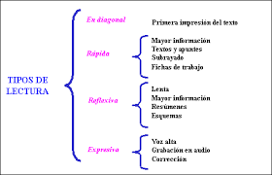
Ejemplos
Primavera | Verano | Otoño | Invierno
La temperatura es suave y aumenta a lo largo de la estación | Las temperaturas son altas durante toda la estación | La temperatura es suave y desciende a lo largo de la estación | La temperatura es baja durante toda la estación
Las lluvias son frecuentes | No llueve a penas | Las lluvias son frecuentes | Las lluvias son muy abundantes
Las horas de sol crecen | Hay más horas de sol que de oscuridad | Las horas de sol decrecen | Hay menos horas de sol que de oscuridad

Slide 11
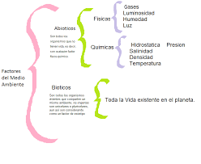
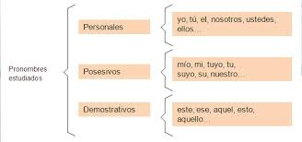

Slide 12
En el apunte desplegado, se añaden las ideas primarias y hasta su desdoblamiento en ideas secundarias como datos, citas, fechas, etc.
Ejemplo:
En Persia eran considerados incultos los barrigones.
1.1. era signo de inactividad.
1.2. no tenían derecho a aparecer en lugares públicos.
2. El concepto de la educación física estaba incluido en la cultura general.
grado de instrucción
nivel de desarrollo físico
3. Ahora, la actividad del hombre favorece la espiritualidad.
3.1. se descuida y menosprecia la educación física.
3.2. obesidad, imperfección física.
El apunte sencillo comienza con el título del texto o de la disertación y recoge con números o símbolos las ideas centrales (que van a desarrollar en la expresión oral o que se extraen del texto) ordenadas lógicamente para que tengan coherencia.
Ejemplo: “El movimiento es la vida”
1.- En Persia, las personas barrigonas se consideraban incultas.
2.- El concepto de la educación física estaba incluido en la cultura general.
3.- Ahora, la actividad del hombre favorece más el desarrollo espiritual.

Slide 13
Mapa conceptual. Su técnica
El mapa conceptual procura representar en forma de proposiciones, relaciones lógicas entre varios conceptos. Es un procedimiento válido para el estudio, y para la evaluación.
La utilidad del mismo radica en que el estudiante, a través del mapa, dirige su atención sobre las ideas importantes en las que debe concentrarse para poder aprender y le servirá como un resumen, precisamente de lo que ha aprendido.
Ayuda a retener conceptos claves y a realizar conexiones entre los nuevos conocimientos y los que ya se saben. De esta manera se separa información significativa de información trivial.

Slide 14
Mapa conceptual.
Puede definirse como una herramienta de estudio que facilita el aprendizaje mediante el desarrollo de ideas de forma gráfica y esquematizada, vinculando distintos conceptos que, unidos en un todo congruente, ayudan a explicar un determinado tema a partir de los contenidos más relevantes del mismo. Para ello, en la elaboración de un mapa conceptual, se emplea el uso de palabras claves ubicadas en un orden jerárquico, las cuales se encuentran vinculadas entre sí a través de líneas interrumpidas por palabras de enlace, que indican la naturaleza de la relación existente entre cada uno de los conceptos.
El objetivo del mapa conceptual es, entonces, lograr que se efectúe un análisis del texto, donde se localicen los conceptos o ideas esenciales del mismo, para posteriormente establecer una relación entre ellas, considerando su grado de importancia, constituyendo así una estructura explicativa-esquematizada, útil para comprender información de manera resumida y didáctica.

Slide 15
Elementos de un Mapa Conceptual

Slide 16
Líneas conectoras o de unión: se utilizan para unir los conceptos y para acompañar las palabras de enlace. Las líneas conectoras ayudan a dar mejor significado a los conceptos uniéndolos entre sí.
Las palabras de enlace: normalmente están conformadas por verbos y expresan la relación que existe entre dos o varios conceptos. Algunas palabras de enlace pueden ser: “Es parte de”, “se clasifican en”, “es”, “depende de”, “para”, “contribuyen a”, “son”, etc.
Los conceptos: estos se refieren a los eventos, objetos, situaciones o hechos y se suelen representarse dentro de círculos o figuras geométricas que reciben el nombre de nodos. A su vez, existen 3 tipos de conceptos: los supraordinarios que tienen un nivel mayor de inclusividad. Los coordinados que poseen un nivel igualitario de inclusividad y los subordinados que tienen un nivel menor de inclusividad.
Cada concepto representado en el mapa es relevante para el significado del concepto de mayor jerarquía (que en ocasiones puede ser el título o tema central) y debe ser presentado de forma organizada, de forma que existan relaciones solo entre los conceptos más significativos, puesto que si relacionan todos ellos entre sí, resultaría en una red de conexiones incomprensible.
Además, los conceptos no deben tener verbos ni deben formar oraciones completas, ni tampoco repetirse dentro del mapa.
Las proposiciones: están compuestas por la unión de uno o varios conceptos o términos que se relacionan entre sí, a través de una palabra de enlace. Estas deben formar oraciones con sentido propio y no deben necesitar de otras proposiciones para tener coherencia.

Slide 17
Requisitos del mapa conceptual
Debe ser jerárquico (los conceptos más generales se sitúan en la parte superior y los más específicos y menos generales, por debajo).
Cualquier concepto puede elevarse a la posición superior. Se debe emplear un lenguaje conciso y obtener fuerza visual en la diagramación.
Se deben efectuar relaciones conceptuales (esta es sin duda una actividad creativa).
Se necesita considerar el valor de los conocimientos previos.
Solo se deben trazar flechas, en el caso de que la relación de que se trata no sea de subordinación entre conceptos o muestre conexiones cruzadas.
Resulta positivo que se dibuje varias veces (es una revisión clarificadora).
Los conceptos van en elipses o recuadros y las palabras - enlace con minúscula, junto a las líneas de unión. Los conceptos (o sea los recuadros) se relacionan con estas líneas de unión.

Slide 18
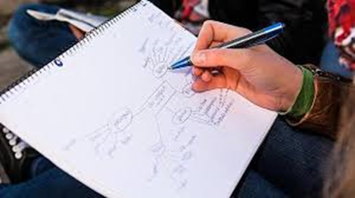
¿Cómo se elabora un mapa conceptual?
Se coloca en un rectángulo central el título o tema.
Solo se emplean palabras llenas de significación léxica: sustantivos, adjetivos, verbos, adverbios.
Los conceptos se sitúan más cerca o más lejos del centro según su importancia.
Estos conceptos se relacionan jerárquicamente (cada uno tiene una posición fija en el conjunto)
Los signos gráficos (flechas, números, círculos) ayudan a destacar los elementos y sus relaciones.
(Cassany, 11, 73)
Leer el texto detenidamente, tratando de comprender en la mayor medida posible, cada aspecto del tema en cuestión.
Ubicar y resaltar aquellas ideas o palabras que considere relevantes, las cuales denominaremos palabras clave.
Determinar la jerarquía o grado de importancia de cada una de estas ideas.
Determinar la relación existente entre los conceptos o palabras clave.
Vincular los conceptos o ideas que están relacionados, haciendo uso de líneas interrumpidas por palabras de enlace, tales como (es, según, entre, lleva a, pueden ser,…)

Slide 19
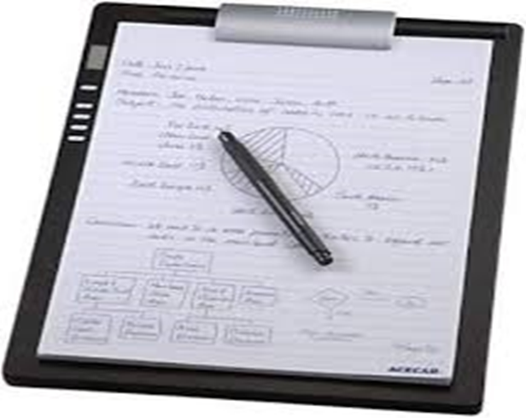
Ventajas de este método:
• Se recuerda mejor porque cada uno es único y, de hecho, diferente.
• Son conceptos abiertos, relaciones que pueden ampliarse en el mismo papel o en otro (siempre dan la posibilidad de añadir un dato)
• Pueden emplearse lo mismo para resumir un texto, que para desarrollar un tema, para tomar notas de una conferencia o para ordenar ideas en función de una disertación.
• Son flexibles y responden a la personalidad y al estilo de quien los hace.
• Son muy útiles para presentar como medio de enseñanza en láminas o en un ordenador mediante la técnica de power point.
Ejemplos

Slide 20
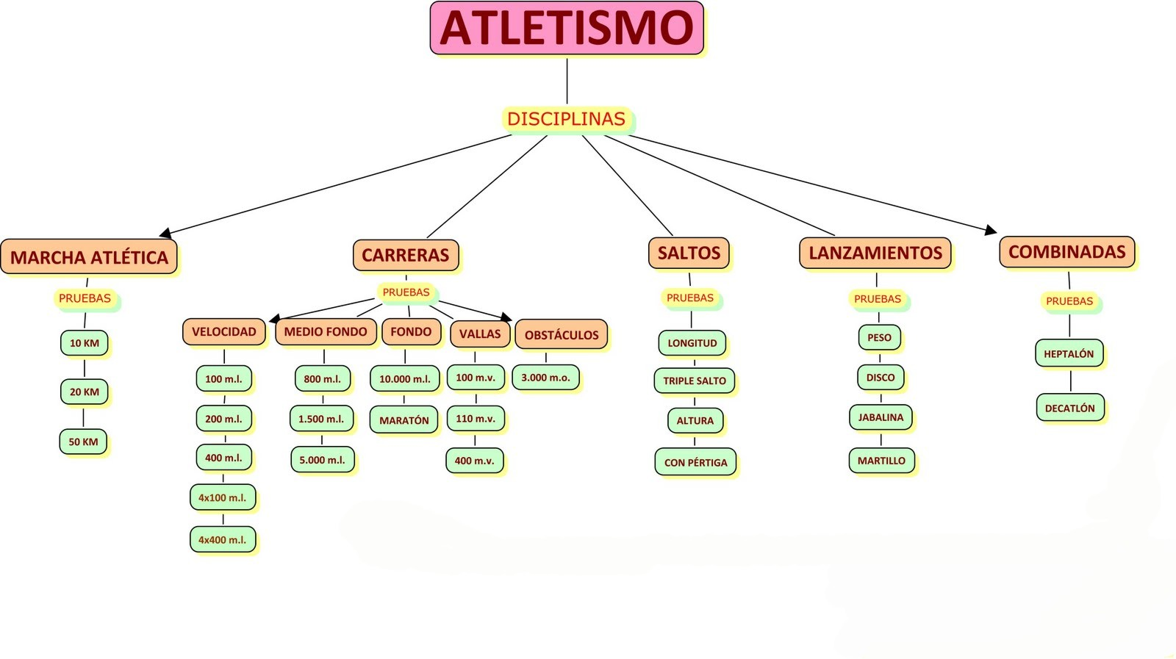
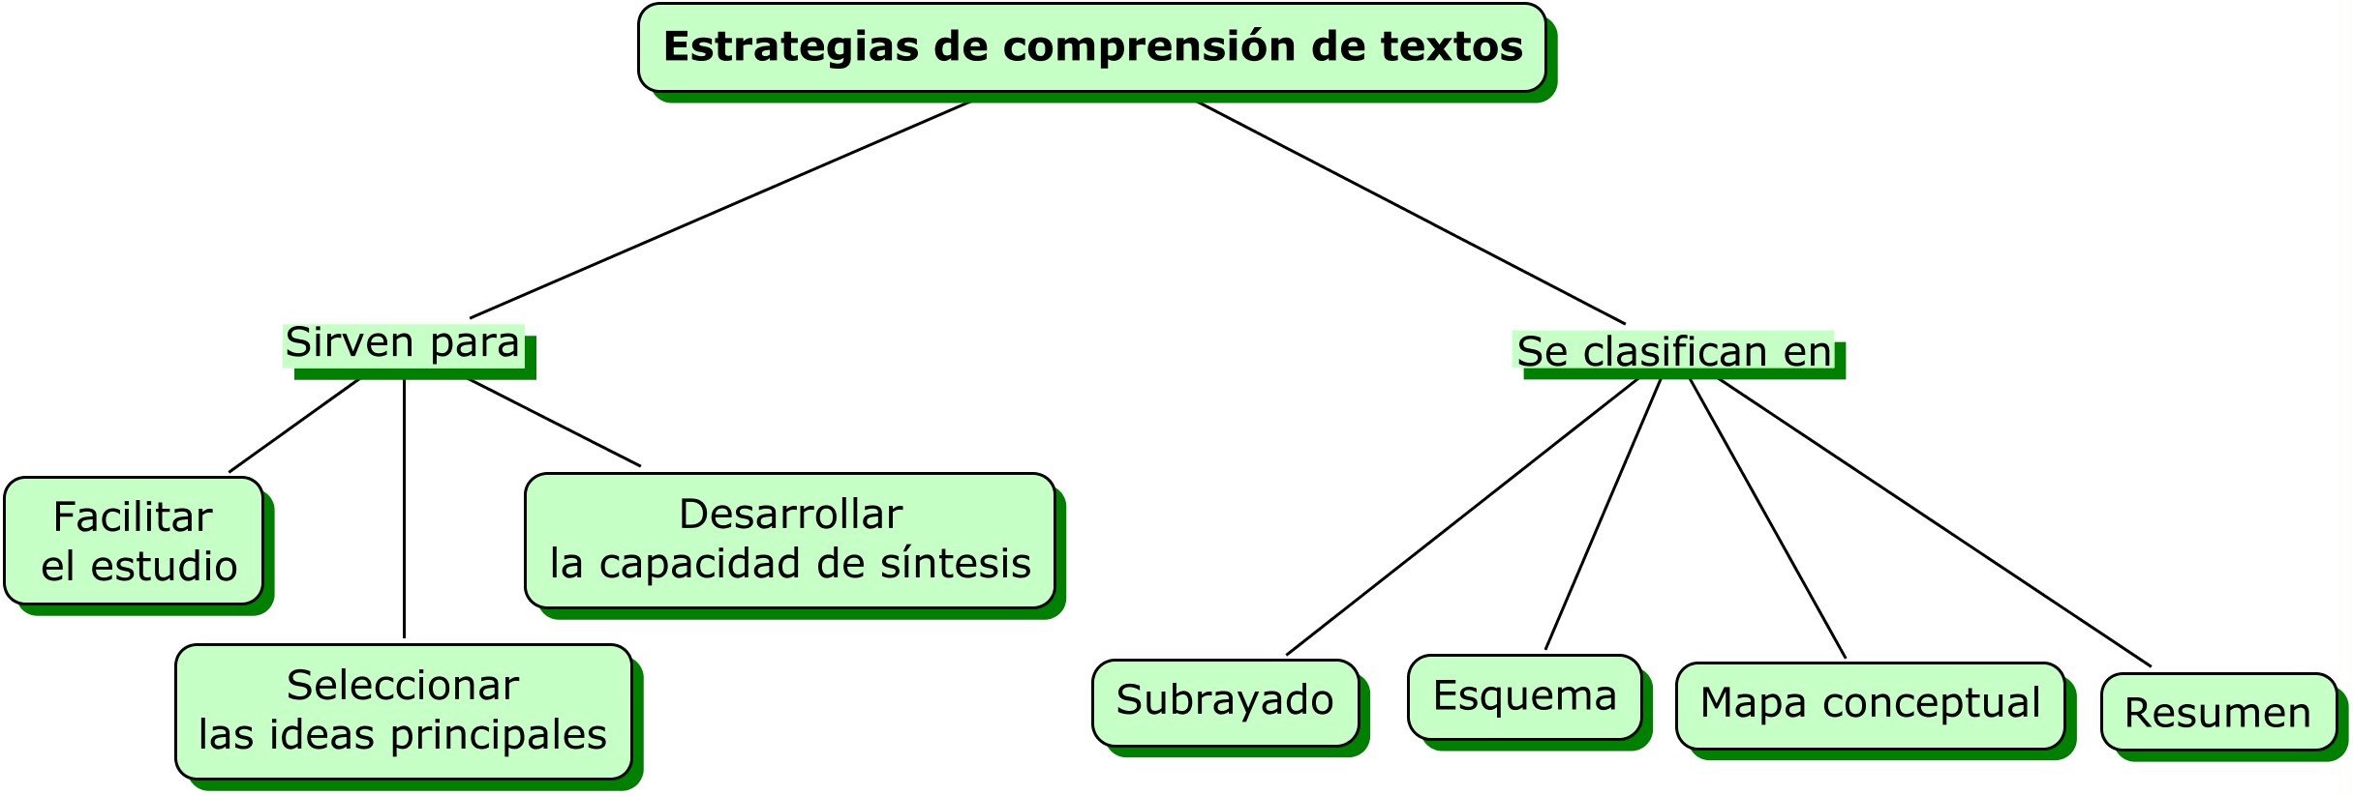

Slide 21
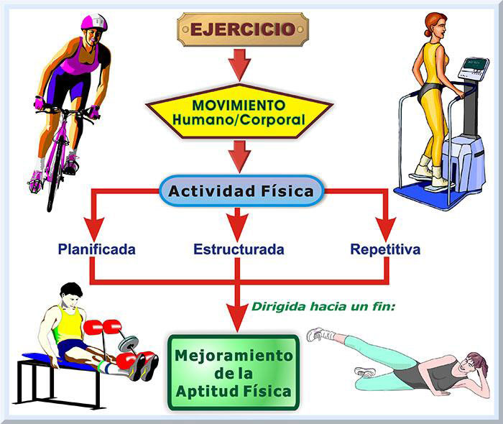

Slide 25
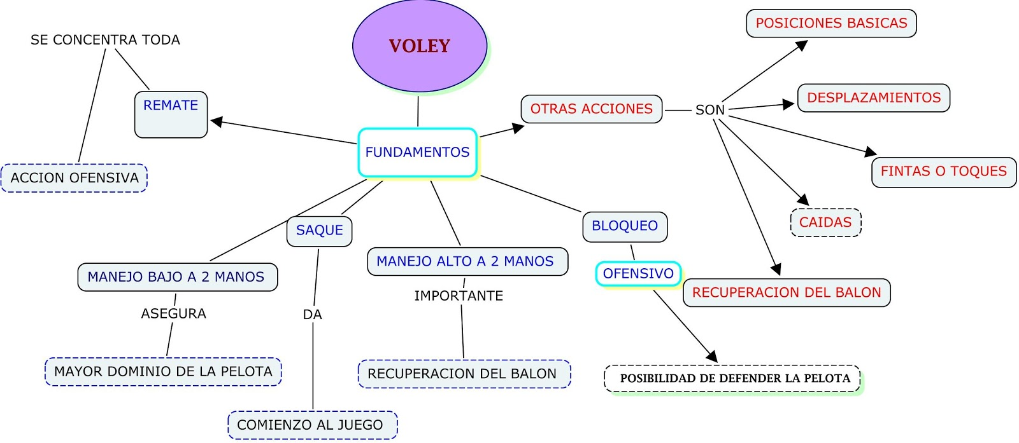

Slide 26
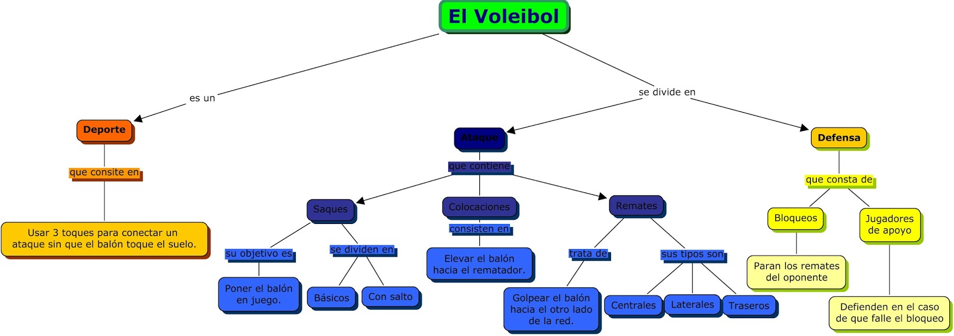

Slide 27
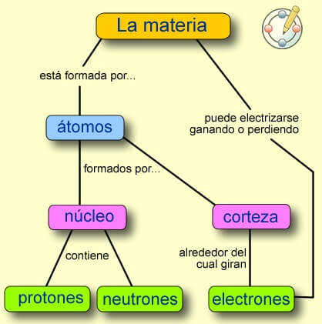

Slide 28
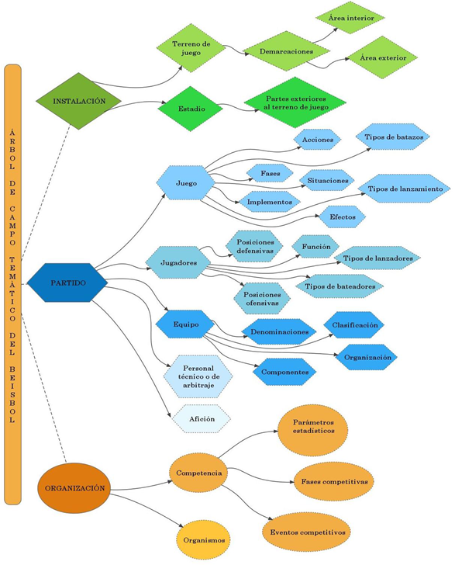

Slide 29
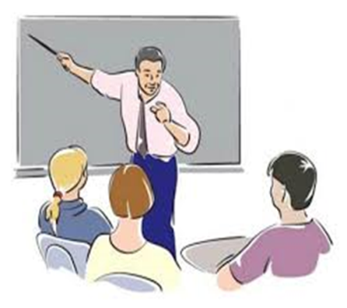
Tipología textual
Según el código | orales, escritos icónicos simbólicos
Según su forma elocutiva | dialogados, narrativos, descriptivos, expositivos argumentativos
Su función | informativos, expresivos, poéticos apelativos
Su estilo | coloquiales, oficiales, publicistas, científicos literarios
Clasificación del discurso: código,
forma elocutiva,
función y
estilo

Slide 30
Según su código
Textos orales:
Son aquellos que se expresan verbalmente, mediante la palabra hablada. Producimos textos orales cuando conversamos, cuando pedimos la palabra en una reunión, cuando hablamos en un acto. Los textos orales se producen en la conversación, la entrevista, el debate. Se acompañan por las formas paralingüísticas de la comunicación (medios no verbales como son los gestos, la postura y otros)
Textos escritos:
Son los que se producen mediante la escritura. Se incluyen en este grupo la carta, el acta, el informe, las notas de clase y otros tanto en soporte papel como digital, por lo que habría que considerar los chats, correos electrónicos y otras formas de escritura colaborativa como los wikis, los blogs, etcétera.
Textos icónicos:
Representaciones de la realidad mediante íconos. Un ícono es un signo determinado por su objeto en virtud de su propia naturaleza interna. Se emplean en carteles, avisos, anuncios, etc. y expresan el significado de forma sintética. Opera por semejanza. Ejemplo: una taza de café dibujada en una señalización para indicar la proximidad de una cafetería.

Slide 31
Reír, llorar, besar, abrazarse, mostrar tristeza o alegría es crucial en la comunicación cara a cara. En Internet se han creado algunos recursos específicos para suplir estas limitaciones: los emoticonos. Si Ud se fija en el término descubrirá la palabra ícono en su interior. Algunos son^{[1]}:
Códigos textuales | íconos o emoticonos | Significado
:) :-) |  | Sonrisa
:( :-( |  | Tristeza
:D :-D |  | Risa, carcajadas
;) ;-) |  | Guiñando el ojo
^{[1]} Tomado de Yanyorky Sánchez, (2012).Tesis de doctorado.
Textos simbólicos:
Representaciones de la realidad mediante símbolos. Un símbolo es un signo que está determinado por su objeto en el sentido de que solamente así será interpretado. Es cultural y convencional. La paloma como símbolo de la paz; la bandera como símbolos de la patria; el verde en la poesía de Lorca, etcétera.
Los textos icónicos y simbólicos se emplean en carteles, avisos, anuncios, etc. y expresan el significado de forma sintética.

Slide 32
2. Según su forma elocutiva
Dialogados:
Son aquellos textos de información espontánea e inmediata y abreviada. Se vale de recursos paralingüísticos para completar la información verbal. Solo es escrita cuando se reproduce el habla oral con fines específicos.
Ejemplo:
-Abuela, tengo una pregunta que al mismo tiempo es deseo.
-Te escucho y atiendo.
-¿Es el primer amor, el amor verdadero?
- Casi tienes resuelto el misterio: siempre el verdadero amor, aunque sea el último es el primero.
La noche, Excilia Saldaña

Slide 33
Narrativos:
Textos cuya información se desarrolla en el tiempo. Se caracteriza por el desarrollo de una acción en la que intervienen personajes. Las ideas de las oraciones que constituyen una narración mantienen la secuencia en tensión hasta que culminan en el desenlace.
Ejemplo:
En Ifé, la ciudad sagrada del reino de los yorubas, estaba agonizando un viejo.
El moribundo entregó una moneda a cada uno de sus tres hijos y anunció:
Todo lo que tengo será de quien pueda llenar mi dormitorio. Y bajo el portal esperó, en la estera donde yacía.
Con su moneda, el hijo mayor compró paja, y la paja llenó el dormitorio hasta la mitad.
Con su moneda, el hijo segundo compró arena, pero la arena no llegó hasta el techo.
Con su moneda, el tercer hijo compró una vela, y la encendió.
Eduardo Galeano, La luz

Slide 34
Descriptivos:
Textos cuya información se expresa dando detalles de los objetos y fenómenos de la realidad, para lo cual se vale de la enumeración de sus cualidades. Puede usar como recurso la comparación por analogía o contraste.
Ejemplo:
Era Martí de temperamento nervioso, delgado, de ojos vivaces y bondadosos. Su palabra suave y delicada en el trato familiar, cambiaba su raso y blandura en la tribuna, por los violentos cobres oratorios. Era orador y orador de grande influencia. Arrastraba muchedumbres. Su vida fue un combate.
Rubén Darío, nicaragüense, (1867-1916)
Expositivos:
Textos cuya información avanza mediante relaciones lógico-causales de las ideas. Expresa el pensar orientado hacia el conocimiento de las dependencias interna de los objetos y fenómenos. Para ello se vale de relaciones de causa y efecto, de consecuencia, de análisis y síntesis, de persuasión, o de mera información.
Ejemplo:
En la lectura debe haber moderación, porque si se practica precipitadamente, se conseguirá devorar libros, por decirlo así y concluir una obra voluminosa en pocos días; pero el aprovechamiento será poco y tal vez ninguno. Suele creerse que es un sabio el que ha leído mucho y este es un juicio inexacto. La verdadera ciencia es el fruto de la meditación y del buen enlace de las ideas que no se adquiere por una extensa lectura.
Varela, Félix. Los libros, 9

Slide 35
La América, al estremecerse al principio de siglo desde las entrañas hasta las cumbres, se hizo hombre, y fue Bolívar. No es que los hombres hacen los pueblos, sino que los pueblos en su hora de génesis, suele ponerse, vibrantes y triunfantes en un hombre. A veces está listo el pueblo y no aparece el hombre. La América toda hervía: venía hirviendo de siglos: chorreaba sangre de todas las grietas, como un enorme cadalso, hasta que de pronto, como si de debajo de la tierra los muertos se sacudieran el peso odioso comenzaron a bambolearse las montañas, a asomarse los ejércitos por las cuchillas, a coronarse los volcanes de banderas
José Martí, Tres Héroes, fragmentos.

Slide 36
Argumentativos:
Textos cuya información se basa en la defensa o la refutación de una tesis a través de argumentos convincentes.
Ejemplo:
El punto de partida es que leer y escribir no son sólo tareas lingüísticas o procesos psicológicos, sino también prácticas socioculturales. Leer exige descodificar la prosa y recuperar los implícitos, pero también darse cuenta del significado que cada comunidad otorga a una palabra. Puesto que la sociedad y la cultura evolucionan, también cambian los significados, el valor de cada palabra, de cada texto. Cambia nuestra manera de leer y escribir
Cassany, (2009). Daniel. Tras las líneas, 6
Che reunía, en su extraordinaria personalidad, virtudes que rara vez aparecen juntas. El descolló como hombre de acción insuperable, pero CHE no solo era un hombre de acción insuperable; era un hombre de pensamiento profundo, de inteligencia visionaria, un hombre de profunda cultura. Es decir, que reunía en su persona al hombre de ideas y al hombre de acción, pero no es que reuniera esa doble característica de ser hombre de ideas, y de ideas profundas, y de ser hombre de acción, sino que CHE reunía como revolucionario las virtudes que pueden definirse como la más cabal expresión de las virtudes de un revolucionario: hombre íntegro a carta cabal, hombre de honradez suprema, de sinceridad absoluta, hombre de vida estoica y espartana.
Fidel Castro, discurso

Slide 37
3. Según su función (funciones lingüísticas de la comunicación)
Informativos:
Textos cuya función lingüística predominante es la referencial. Su objetivo: informar.
Ejemplo:
Cuba firmó la Convención de los Derechos del niño el 26 de enero de 1990 y la ratificó el 21 de agosto de 1991. En instrumento entró en vigor el 20 de septiembre de ese mismo año^{[1]}.
^{1]} Periódico Juventud Rebelde, 20 de noviembre de 2009, 4
Expresivos:
Textos cuya función lingüística predominante es la expresiva Su objetivo es transmitir estados de ánimo, emociones.
Ejemplo:
¡Ojalá salga bien en los exámenes!
¡Cuánto te admiro!
¡Qué lindo día!
¡Está riquísimo!
¡Quéee!?
¡Si pudiera estar ahora a tu lado!

Slide 38
Poéticos:
Textos cuya función lingüística fundamental es la poética. La intención comunicativa del autor es recrear la realidad artísticamente mediante el lenguaje.
Ejemplo:
Las palabras y el misterio de su ciencia oculta me fascinaban y me parecían una llave con la que abrir un mundo infinito y a salvo de todo lo que me rodeaba.
Ruiz Zafón, Carlos. (2010). El juego del ángel, 51
Apelativos:
Textos cuya función lingüística fundamental es la conativa: La intención comunicativa del autor se dirige a convencer a su interlocutor y moverlo a la acción se invoca a alguien o a algo (cosa personificada).
Ejemplo:
¡Ven pronto!
¡Cuenta conmigo!
¡Maríaaaaaaa, te llaman!
¡Por favor, no me toques!

Slide 39
4. Según su estilo
Se basa en el estilo de la comunicación, que se relaciona también con la función comunicativa. La clasificación que se asume está dada en el libro Estilística funcional . (Shískova T.H y J. K. L. Popov. (1989).Estilística funcional)
Textos coloquiales:
Son aquellos que se emplean en la conversación. Por su código, son fundamentalmente orales, aunque también pueden ser escritos; por su función son expresivos, y por su forma elocutiva, dialogados. Pertenecen a este grupo la conversación, la entrevista, la carta familiar, el chat, el correo electrónico si es entre amigos, y otros.
Ejemplo:
Platero, tú nos ves, ¿verdad? ¿Verdad que ves a los niños corriendo, arrebatados, entre sus propias flores, liviano enjambre de vagas mariposas blancas, goteadas de carmín?
Platero, tú nos ves, ¿verdad? Platero, ¿verdad que tú nos ves? Sí, tú me ves. Y yo oigo, en el poniente despejado, endulzando todo el valle de las viñas, tu tierno rebuzno lastimero...
.
Jiménez, Juan Ramón.(1973).Platero y yo..
Hola, Ernesto:
Me preocupa tu silencio, parece como si no hubieras recibido mis mensajes ¿Por qué no me contestas? Escribe.
Un abrazo,
Ana
.

Slide 40
Textos publicistas:
Pertenecen a este grupo los textos periodísticos, los anuncios, los carteles. Su función es persuadir y convencer, mediante el mensaje que transmiten. En el radio, el texto lingüístico puede ir acompañado de la música y en la televisión, además de la música, puede ir combinado con imágenes (vídeo, fotografías, dibujos o íconos). Según el código, son orales, escritos o icónicos; según su forma elocutiva son expositivos y argumentativos y, según su función, apelativos e informativos.
Ejemplo:
¡El mar! El azul cambiante, el gusto salado en los labios y el sol ardiente. Lugar besado por el mar. Esa es Regla, uno de los municipios más encantadores de La Habana. Regla es un rinconcito que sorprende al viajero. Muy cerca del Centro Histórico de La Habana está el muelle. En diez minutos usted cruzará la ensenada y estará allí. Tú, viajero, visítala.^{[1].}
^{[1]} Machado Idania ( 2004). Regla: la hija de las aguas

Slide 41
Textos científicos:
Comprenden los textos técnicos (manuales) y los científicos propiamente dichos (informes, tratados, artículos, ponencias, tesis y otros). Su código es generalmente escrito; su forma elocutiva es expositiva y argumentativa; su función referencial o informativa.
Ejemplo:
Lenguaje de programación es, en informática, cualquier lenguaje artificial que puede utilizarse para definir una secuencia de instrucciones para su procesamiento por un ordenador o computadora. La traducción de las instrucciones a un código que comprende la computadora debe ser completamente sistemática. Normalmente es la computadora la que realiza la traducción.
Gener, E. (2001).Temas de Informática Básica.
En rigor, este poema (Espejo de paciencia) posee la significación histórica dentro del proceso criollista en la poesía, de incorporar a la literatura insular el término “criollo” para la denominación del hombre nacido y formado en estas tierras del producto humano sintético surgido de la “transculturación”.
Alicia Obaya (y otros), Valoraciones sobre temas y problemas de la literatura cubana.

Slide 42
Textos oficiales:
Se incluyen en este estilo los textos jurídicos, los administrativos y los propios de la actividad diplomática. Entre los textos jurídicos se encuentran las leyes, los códigos, los estatutos; los administrativos comprenden las órdenes, cartas de solicitud, certificados y circulares; los diplomáticos incluyen convenios, acuerdos internacionales, cartas de intención. Estos textos aparecen siempre en el código escrito; su forma elocutiva es la expositiva o argumentativa, y pueden tener función informativa y apelativa.
Ejemplo:
De la defensa de las tesis como culminación de los estudios
El Comité académico será el encargado de organizar y controlar los actos de defensa de tesis.
Los actos de defensa de tesis son públicos para los familiares de los diplomantes y personas afines a la Institución y/o al tema que se discute.
El Comité académico designará los tribunales de cada acto de defensa, teniendo en cuenta el tema que se discutirá.
Se designará un oponente quien se seleccionará entre especialistas de reconocida competencia en la esfera correspondiente al tema de la tesis.
El oponente tendrá las siguientes funciones:
1.- Estudiar la tesis, hacer un análisis y discusión profunda y realizar los señalamientos necesarios sobre las deficiencias de contenido y de forma que pueda contener.
2.- Preparar un informe por escrito en el que se expongan los señalamientos realizados. Este informe se adjuntará al acta de la defensa.
3.- Realizar las preguntas que considere pertinentes para esclarecer cualquier aspecto de la obra escrita.
4.- Entregar las preguntas al diplomante con, al menos, 7 días de antelación al acto de defensa.

Slide 43
Ejemplo de una carta oficial :
Compañero Fidel Castro Ruz
La Habana
Comandante:
Considerando que toda recompensa lograda por un cubano en esta fase trascendental de nuestra Historia no debe quedar en egoísta propiedad de quien la recibe, tengo la satisfacción de remitirle la adjunta medalla conmemorativa del Premio "Miguel de Cervantes Saavedra" que me fue otorgado en la Universidad de Alcalá de Henares, por estimar que, más que a mí, corresponde su posesión a mi Partido ...
Alejo Carpentier

Slide 44
Textos artísticos o literarios:
Emplean el lenguaje como medio de creación, con una intención artística. Las palabras se usan en sentido figurado; por eso, se considera que el lenguaje literario es sugerente y nos ofrece una imagen de la realidad recreada artísticamente. Son textos literarios los poemas, los cuentos, las novelas, las obras teatrales y otros.
Ejemplo:
(…)
Es un amor así,
es un amor de abismo en primavera,
cortés, cordial, feliz, fatal.
La despedida, luego,
genérica,,
en el turbión de los amigos.
Verla partir y amarla como nunca;
seguirla con los ojos,
y ya sin ojos seguir viéndola lejos,
allá lejos, y aun seguirla
más lejos todavía,
hecha de noche,
de mordedura, beso, insomnio,
veneno, éxtasis, convulsión,
suspiro, sangre, muerte...
Hecha
de esa sustancia conocida
con que amasamos una estrella.
Guillén, Nicolás Un poema de amor.
Tú me recuerdas el mundo de un adolescente
un seminiño asustado mirando a la gente
un ángel interrogado
un sueño acostado
la maldición, la blasfemia de un continente
y un poco de muerte
Silvio Rodríguez (cubano, 1946)

Slide 45
Otra forma de clasificación de los textos.
Tipo de discurso. | Intención comunicativa | Textos que concretan el tipo de discurso.
Informativo | Trasmitir al destinatario un dominio del saber social. | Noticia, relato de sucesos, relato de hechos cotidianos, reportaje, crónica, documental, articulo de texto, informe, memoria, documento histórico, diagrama, cartel cultural, descripción de objetos, lugares, personas, ambientes, itinerarios. etc...
Explicativo. | Lograr que el destinatario comprenda | Exposición didáctica; informe explicativo artículos y textos de manuales que describen un procedimiento o mecanismo, interpretan un fenómeno, desarrollan un proceso de razonamiento, modifican el conocimiento acerca de una determinada realidad.
Persuasivo. | Conocer al destinatario con razones, persuadirle acerca de algo. | Anuncio publicitario en prensa escrita, radio, televisión, cartel publicitario, carta de opinión, carta de solicitud, articulo critico, editorial, secuencias textuales producidas en diálogos, entrevistas, coloquios, debates, conversaciones que expresan toma de decisiones, una postura ante algo, la defensa de una idea.
Prescriptivo. | Lograr que el destinatario realice una acción o realice un determinado comportamiento social. | De instrucciones: consignas, avisos, recetas de cocina, modos de empleo, instrucciones sobre el funcionamiento de objetos, reglas de juegos, instrucciones sobre experimentos. Normativo: Disposiciones legales, resoluciones, circulares, contratos etc...
Conativo. | Contactar con el destinatario | Dialogo, conversación, entrevista, tertulia, coloquio, mesa redonda.
Estético y Lúdico. | Recrear al destinatario, divertirle, desarrollar su fantasía. | Cuento, leyenda, relato, novela de aventuras, de ciencia-ficción, de realismo historio, social y psicológico, fragmentos de novelas pertenecientes a las grandes épocas literarias.
Según la intención comunicativa los textos pueden ser:

Slide 46
Independientemente de estas clasificaciones presentadas, la tipología que ha tenido más éxito es la de Weinrich (,1975), que nos da cinco clases de textos:
Descriptivo, ligado a la percepción del espacio.
Narrativo, ligado a la percepción del tiempo.
Explicativo, asociado al análisis y la síntesis de representacio­nes conceptuales.
Argumentativo, centrado en el juicio y la toma de posición.
Instructivo, ligado a la previsión del comportamiento futuro.
(M. Bassols y A. Torrent En Modelos textuales. Teoría y práctica)
Daniel Cassany en su libro “La cocina de la escritura” propone una clasificación diferente a las aquí mencionadas. Para este autor existen textos de diferente naturaleza según su carácter:
Personal: diarios, notas, planes anotaciones libres, conversaciones, etc
Funcional: recetas, fichas, cartas, etc.
Creativo: poemas, cuentos, fabulaciones, etc
Expositivo: informes, actas, conferencias, etc
Persuasivo. Arengas, propagandas, anuncios, etc
Existe una clasificación que alude al texto como documento (otra de sus acepciones). En este caso:
Según su extensión y transcendencia: libro, folleto y artículo;
Según su periodicidad: periódicos y no periódicos;
Según su contenido: factográfico, metodológico, crítico – valorativo, teórico;
Según su tipo de fuente: primaria y secundaria;
Según el público al que va dirigido: gran público, aficionados y especialistas.

Slide 47
CIENTÍFICOS
El texto científico: es un reflejo de la actividad cognoscitiva del hombre y del progreso de la ciencia y la tecnología, y posee las mismas características de la ciencia, a saber, la impersonalidad, la objetividad y la exactitud.

Slide 48
La impersonalidad: constituye un rasgo esencial que diferencia el estilo científico de otros estilos. Se revela en que el científico expone sus puntos de vista sin descubrir su subjetividad, su personalidad, en aras de ser fiel a la verdad científica.
La objetividad: se relaciona con la impersonalidad. Si se tiene en cuenta que el objeto de la ciencia es la realidad, al estudiar dicha realidad, como algo que existe de forma independiente de nuestra conciencia, el hombre penetra en ella para descubrir su esencia y las leyes que la rigen, y llegar así a la verdad científica objetiva.
La exactitud: se relaciona con la objetividad, en que, como rasgo de la ciencia, permite develar la esencia de forma precisas.
El texto científico, como otros textos, se construye mediante el uso de determinado código que lo diferencia de los demás, se vale de determinadas formas elocutivas, cumple una función específica y posee características estilísticas, léxicas y gramaticales propias:

Slide 49
Según el código, en los textos científicos se emplea fundamentalmente el código simbólico (palabras, números); el oral y escrito; el icónico y el gráfico.
Según su forma elocutiva u orden discursivo, predomina en ellos la exposición, la explicación y la argumentación, aunque están presentes también la narración y la descripción.
Su función es la informativa o referencial, así como la metalingüística, teniendo en cuenta que la ciencia opera con un metalenguaje, aunque en el texto científico pueden aparecer excepcionalmente otras funciones (apelativa, fática y poética), que no son esenciales ni típicas del texto científico.
Según el estilo funcional, se clasifican como científicos los textos propiamente científicos (tesis, informes, artículos, ponencias, tratados, etc.), los de divulgación científica (artículos de divulgación, manuales escolares, etc.) y los de la administración científica (cartas patentes, historia clínica, etc.).
En los textos científicos se hace en ellos un uso muy peculiar de los medios lingüísticos, lo que revela las características que los hacen diferentes a otros textos, a saber, su carácter monosémico, que contribuye a la exactitud, pues emplea una terminología propia y los términos designan un sola cosa; su impersonalidad, que se revela en que generalmente no se descubre la personalidad del autor y su objetividad, al reflejar el conocimiento de la realidad, su esencia y las leyes que la rigen, aunque esta siempre va a estar condicionada por los conocimientos del autor y su manera de interpretar la realidad.

Slide 50
Estrategias para comprender y analizar el texto científico
Precisar cuál es el objetivo de la lectura del texto
Realizar la lectura silenciosa, reflexiva y repetida del texto
Releer las partes que no comprenden
Subrayar los aspectos importantes y escribir notas de ser necesario
Determinar la idea central, ideas principales, secundarias y accesorias
Determinar las ideas principales
Elaborar resúmenes, esquemas, mapas conceptuales, cuadros comparativos, tablas, gráficos etc.
Determinar el significado de las palabras que desconozca
Distinguir el tipo de texto científico
Conocer las características del estilo profesional
Revisar la bibliografía utilizada
Buscar información sobre el autor
Revisar otras fuetes que aborden el tema

